Slide 1
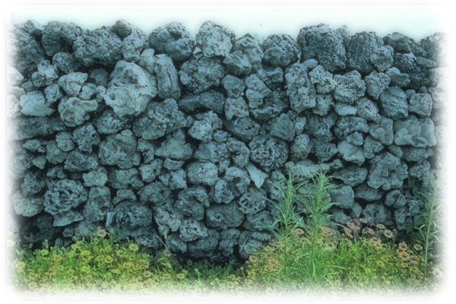
李 时 珍

Slide 2
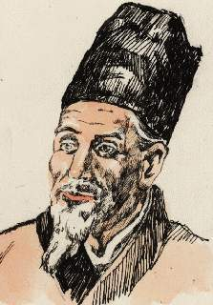
    李时珍
    我国明朝杰出的医学家和药物学家。他用了将近30年的时间编写了著名的医学巨著《本草纲目》。为我国的医药学事业作出了巨大的贡献。

Slide 3
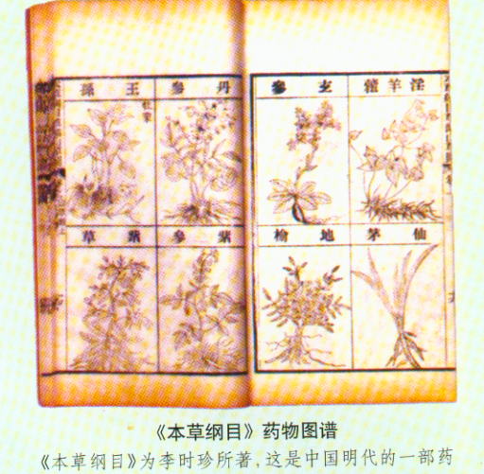
《本草纲目》药物图谱

Slide 4

李时珍到各地去采药，怎样不怕苦和累？
他不怕山高路远，不怕严寒酷暑，走遍了出产药材的名山 。他有时好几天不下山，饿了吃些干粮，天黑了就在山上过夜。他走了上万里路，拜访了千百个医生、老农、渔民和猎人，向他们学到了许多书本上没有的知识。他还亲口品尝了许多药材，判断药性和药效。

Slide 5
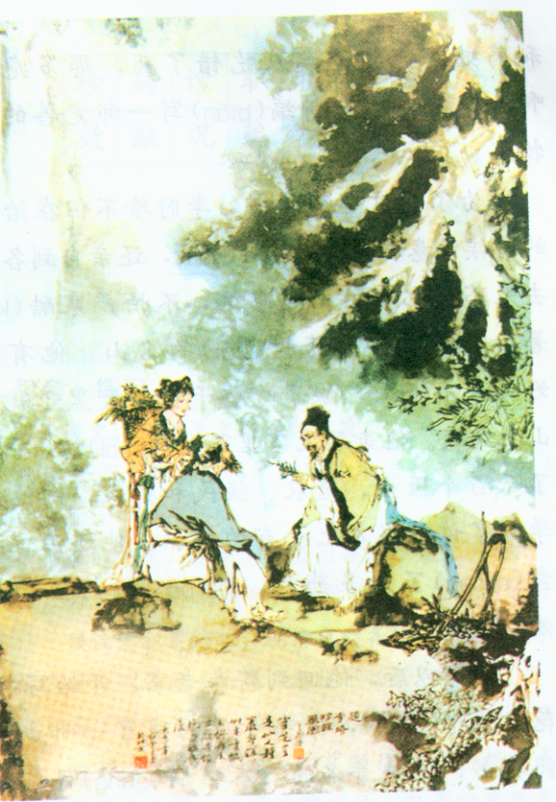
第一PPT模板网-WWW.1PPT.COM

Slide 6

想想带点词语的意思，去掉这些词语句子的意思有什么不同？
花了整整27年，他终于编写成了一部新的药物书，这就是著名的《本草纲目》。
花了整增
第一PPT模板网-WWW.1PPT.COM

